Slide 1
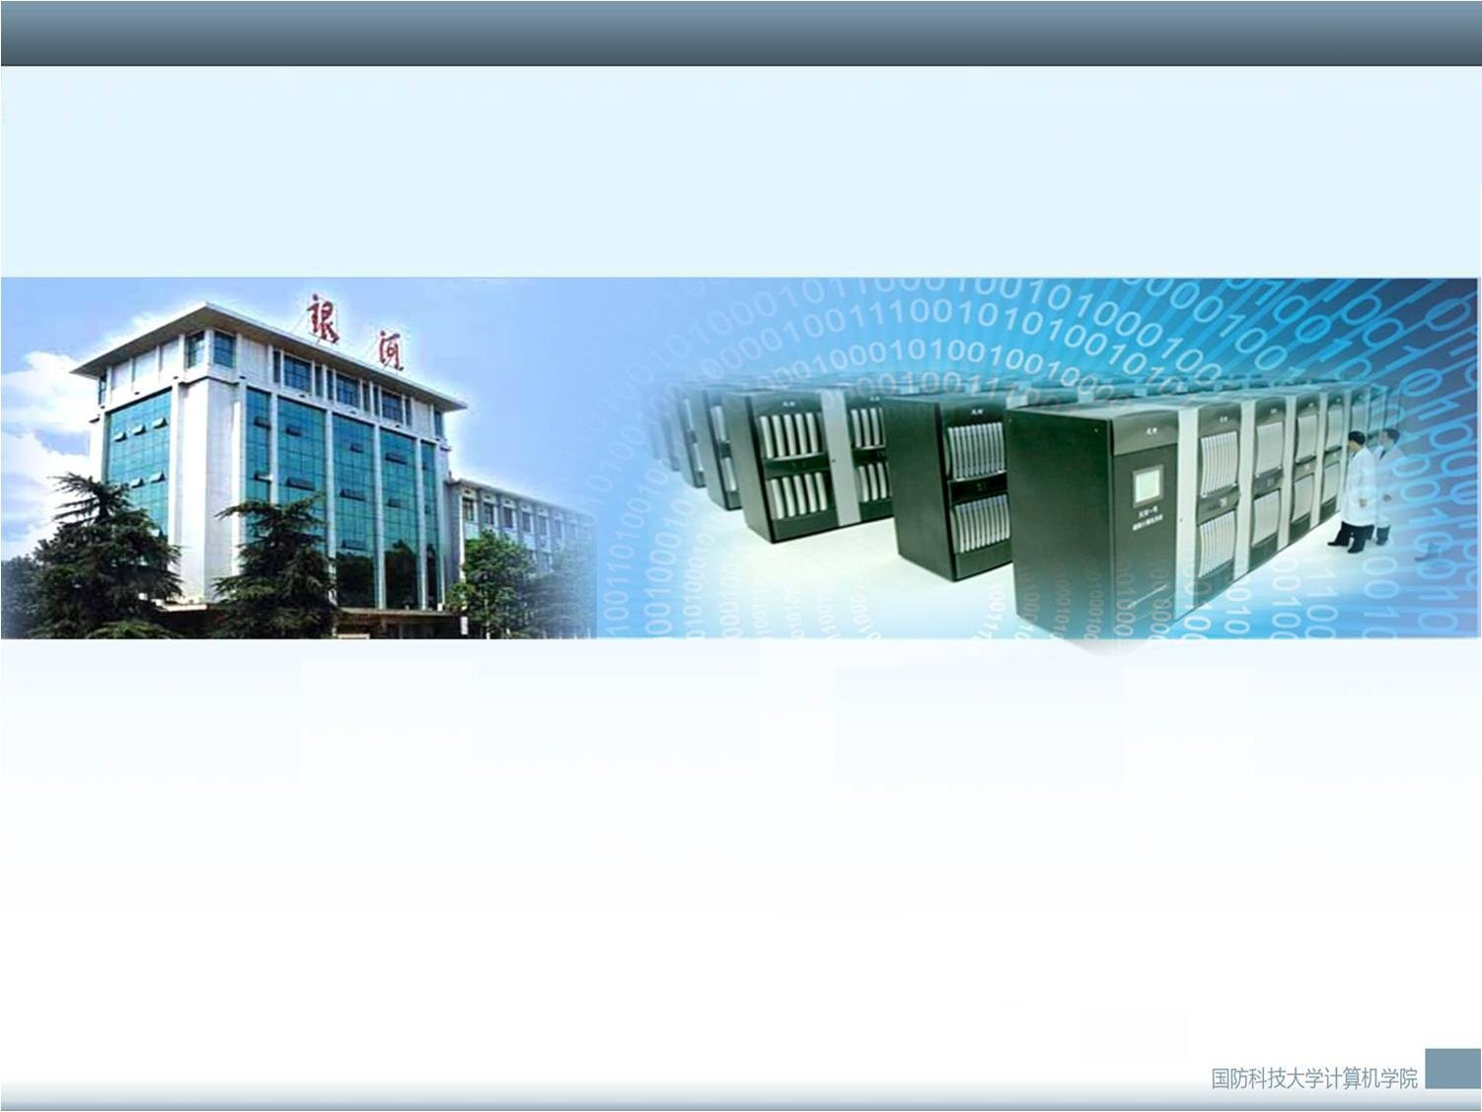
国家精品资源共享课程：计算机体系结构
第三章：流水线技术
国防科技大学计算机学院
主讲人： 教授

Slide 2
第三章 流水线技术

Slide 3
本章内容
  3.1 流水线基本概念
  3.2 MIPS基本流水线
  3.3 流水线中的相关
  3.4 实例分析：MIPS R4000
  3.5 向量处理机
Notes:
重点：3.2 3.3

Slide 4
3.1 流水线基本概念
流水线基本概念
流水线分类
Notes:
重点：3.2 3.3

Slide 5
3.1.1 流水线基本概念
1. 产品生产流水线
(1) 一个问题
假设某产品的生产需要4道工序，该产品生产车间以前只有1个工人，1套生产该产品的机器。该工人工作8小时，可以生产120件（即每4分钟生产1件）。
要将该产品日产量提高到480件，如何能实现目标？
Notes:
流水线一词的来源

Slide 6

(2) 两种解决方案
方案一：增加3名工人、3套设备。
方案二：产品生产采用流水线方式，分为4道工序；增加3名工人，每人负责一道工序。
Notes:
注意：
人（相当于CPU硬件能完成的功能）、
设备（相当于CPU硬件）、
产品（相当于指令）的关系

Slide 7
(3) 两种方案的工作过程对比
两种方案中，单件产品的生产时间均不变。
但在稳定情况下，
方案一：每4分钟，4件产品同时进入流水线，4件成品同时离开流水线，需要增加3套设备。
方案二：每分钟，1件产品进入流水线，1件成品离开流水线，不需要增加任何设备。

Slide 8
(4) 方案二的主要特点
每件产品还是要经过4道工序处理，单件产品的加工时间并没有改变，但它将各个工人的操作时间重叠在一起，使得每件产品的产出时间从表面上看是从原来的4分钟缩减到1分钟，提高了产品的产出率。
Notes:
增加了人，没有增加设备；
这里剥离了“人”的因素是为了示例设备子部件之间并行工作！

Slide 9

2.计算机中的流水线
  指令流水线
  功能部件流水线
Notes:
从洗衣店到指令流水线
非常直观，简直一摸一样1

Slide 10
3.流水技术
将一重复的时序过程分解为若干子过程，每个子过程都可有效地在其专用功能段上与其它子过程同时执行，这种技术称为流水技术。
4.时-空图
从时间和空间两个方面描述流水线的工作过程，横坐标表示时间，纵坐标表示各流水段。
Notes:
注意我们的定义
是对执行方式的一种描述。
时空图的作用

Slide 11
5.流水线的特点
流水过程由多个相关的子过程组成，这些子过程称为流水线的“级”或“段”。段的数目称为流水线的“深度”。
每个子过程由专用的功能段实现
各功能段的时间应基本相等，通常为1个时钟周期（1拍）
流水线需要经过一定的通过时间才能稳定。
流水技术适合于大量重复的时序过程。
Notes:
对流水线性质的挖掘。
最后两条最重要。
流水也是一种并行，
但和“并发”不一样，是处于“不同阶段”任务的并行。

Slide 12
3.1.2 流水线的分类
1.单功能流水线和多功能流水线
  按流水线所完成的功能分类
  单功能流水线，是指只能完成一种固定功能的流水线。
  例如：功能单元流水线
  多功能流水线，是指各段可以进行不同的连接，从而完成不同的功能。
  例如：TI ASC的多功能流水线
Notes:
注意多功能流水线的硬件额外代价。

Slide 13
2.静态流水线和动态流水线
  按同一时间内流水段的连接方式划分
  静态流水线，是指在同一时间内，流水线的各段只能按同一种功能的连接方式工作。
  例如：TI ASC的流水线
  适合于处理一串相同的运算操作
  动态流水线，是指在同一时间内，当某些段正在实现某种运算时，另一些段却在实现另一种运算。
  图3.6 会使流水线的控制变得很复杂
Notes:
多功能流水线才有这样的划分。

Slide 14
3.部件级、处理机级及处理机间流水线
  按流水的级别划分
  部件级流水线，又叫运算操作流水线，是把处理机的算术逻辑部件分段，使得各种数据类型的操作能够进行流水。
  处理机级流水线，又叫指令流水线，是把解释指令的过程按照流水方式处理。
  处理机间流水线，又叫宏流水线，是由两个以上的处理机串行地对同一数据流进行处理，每个处理机完成一项任务。
Notes:
流水粒度。

Slide 15
4.标量流水处理机和向量流水处理机
  按照数据表示来进行分类
  标量流水处理机，是指处理机不具有向量数据表示，仅对标量数据进行流水处理。
  例如IBM360/91，Amdahl 470V/6等
  向量流水处理机，是指处理机具有向量数据表示，并通过向量指令对向量的各元素进行处理。
  例如TI ASC、STAR-100、CYBER-205、CRAY-1、YH-1等

Slide 16
5.线性流水线和非线性流水线
  按照是否有反馈回路来进行分类
  线性流水线是指流水线的各段串行连接，没有反馈回路。
  非线性流水线是指流水线中除有串行连接的通路外，还有反馈回路。
  存在流水线调度问题。
确定什么时候向流水线引进新的输入，从而使新输入的数据和先前操作的反馈数据在流水线中不产生冲突，此即所谓流水线调度问题。
Notes:
带反馈的：复杂流水线，调度问题与反馈模式非常相关。

Slide 17
3.2 MIPS基本流水线
3.2.1 MIPS的一种简单实现
3.2.2 基本MIPS流水线
3.2.3 流水线性能分析

Slide 18
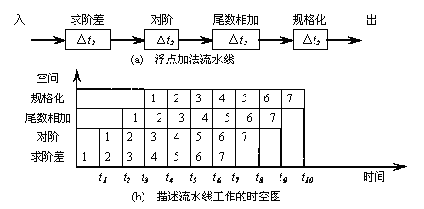
图3.4 流水线技术原理
Notes:
注意纵坐标。

Slide 19
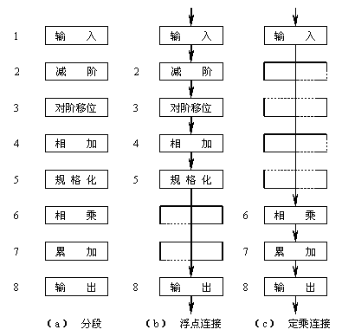
图3.5 TI ASC的多功能流水线
Notes:
这条流水线可重用的段不多。

Slide 20
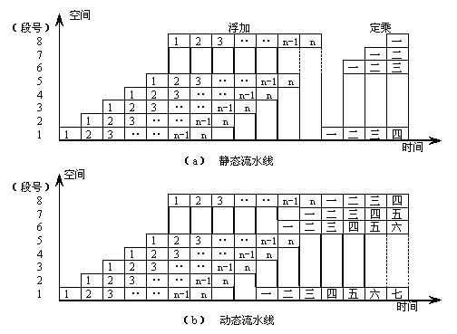
图3.6 动、静态流水线时空图
Notes:
在一种以上功能并存在流水线中的时候，硬件要做哪些控制？

Slide 21
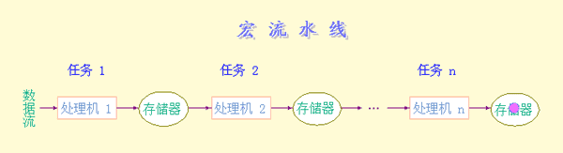
Notes:
粒度更大的流水线。

Slide 22
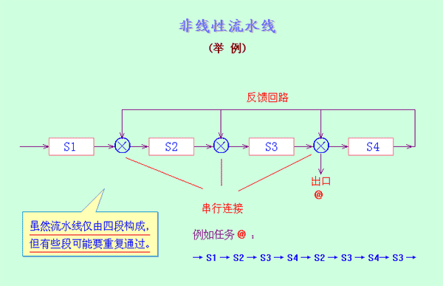
Notes:
如果应用每次的执行反馈模式都不同，调度会更复杂。

Slide 23
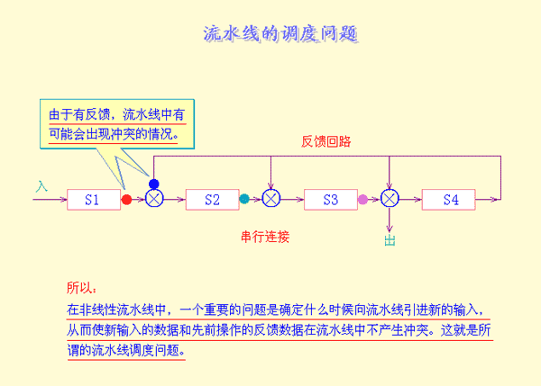

Slide 24
谢谢！

